Slide 1
25 февраля. Классная работа.
Состав почвы.

Slide 2
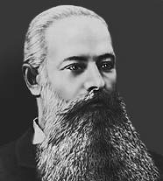
Василий Васильевич Докучаев (1846 - 1903). Русский учённый, создал науку о почвах – почвоведение.

Slide 3
Состав почвы.
Почва- это верхний рыхлый слой земли, на котором растут или могут расти растения.

Slide 4
Состав почвы.
Плодородие - главное свойство почвы.
.

Slide 5
Состав почвы.
Перегной (гумус) - это останки животных и растений.

Slide 6
Состав почвы.
Соли - это питательные вещества, необходимые для роста и развития растений.

Slide 7
Состав почвы.

Slide 8
воздух
глина
Состав почвы.
соли
вода
песок
перегной
микробы

Slide 10
Спасибо !
Спасибо !

